Slide 2
Saludos y bienvenidos
Notes:
SALUDOS Y BIENVENIDOS

Slide 3
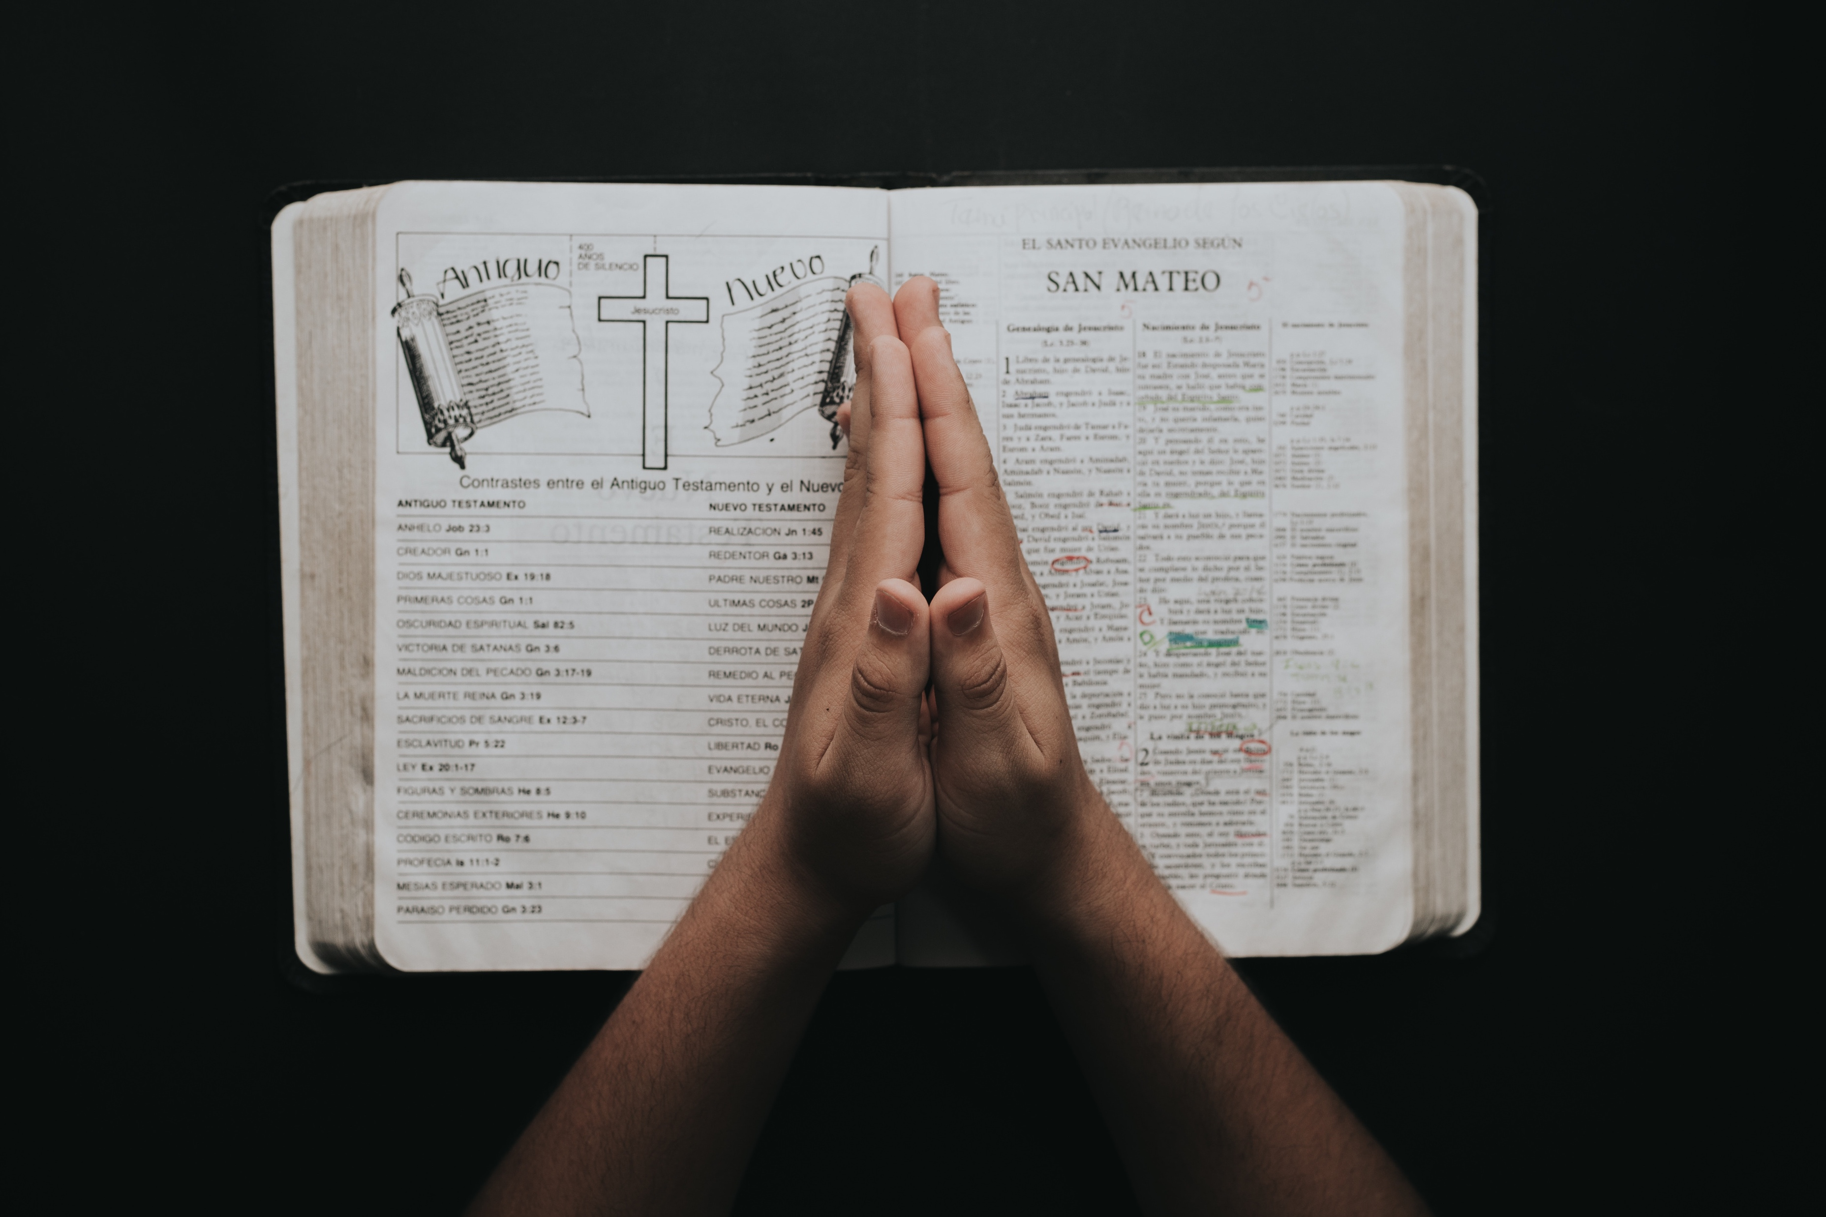
Oración
Notes:
ORACIÓN DE APERTURA
Señor Jesús, te damos gracias por las personas que usaste para acercarnos a ti. Ahora úsanos para que también acerquemos a otras personas a ti. Amén.

Slide 4
Lección 5
Pedir ayuda para el proyecto final

Slide 5
Objetivos de la Lección
Hacer un juego de roles relacionado con pedirles a otros que les ayuden con el proyecto final.
Discutir sobre el papel de la persistencia y la paciencia para reunir personas.
Notes:
OBJETIVOS DE LA LECCIÓN
1. Hacer un juego de roles relacionado con pedirles a otros que les ayuden con el proyecto final.
2. Leer los estímulos bíblicos sobre la importancia de ser creativo para reunir a los demás.

Slide 6
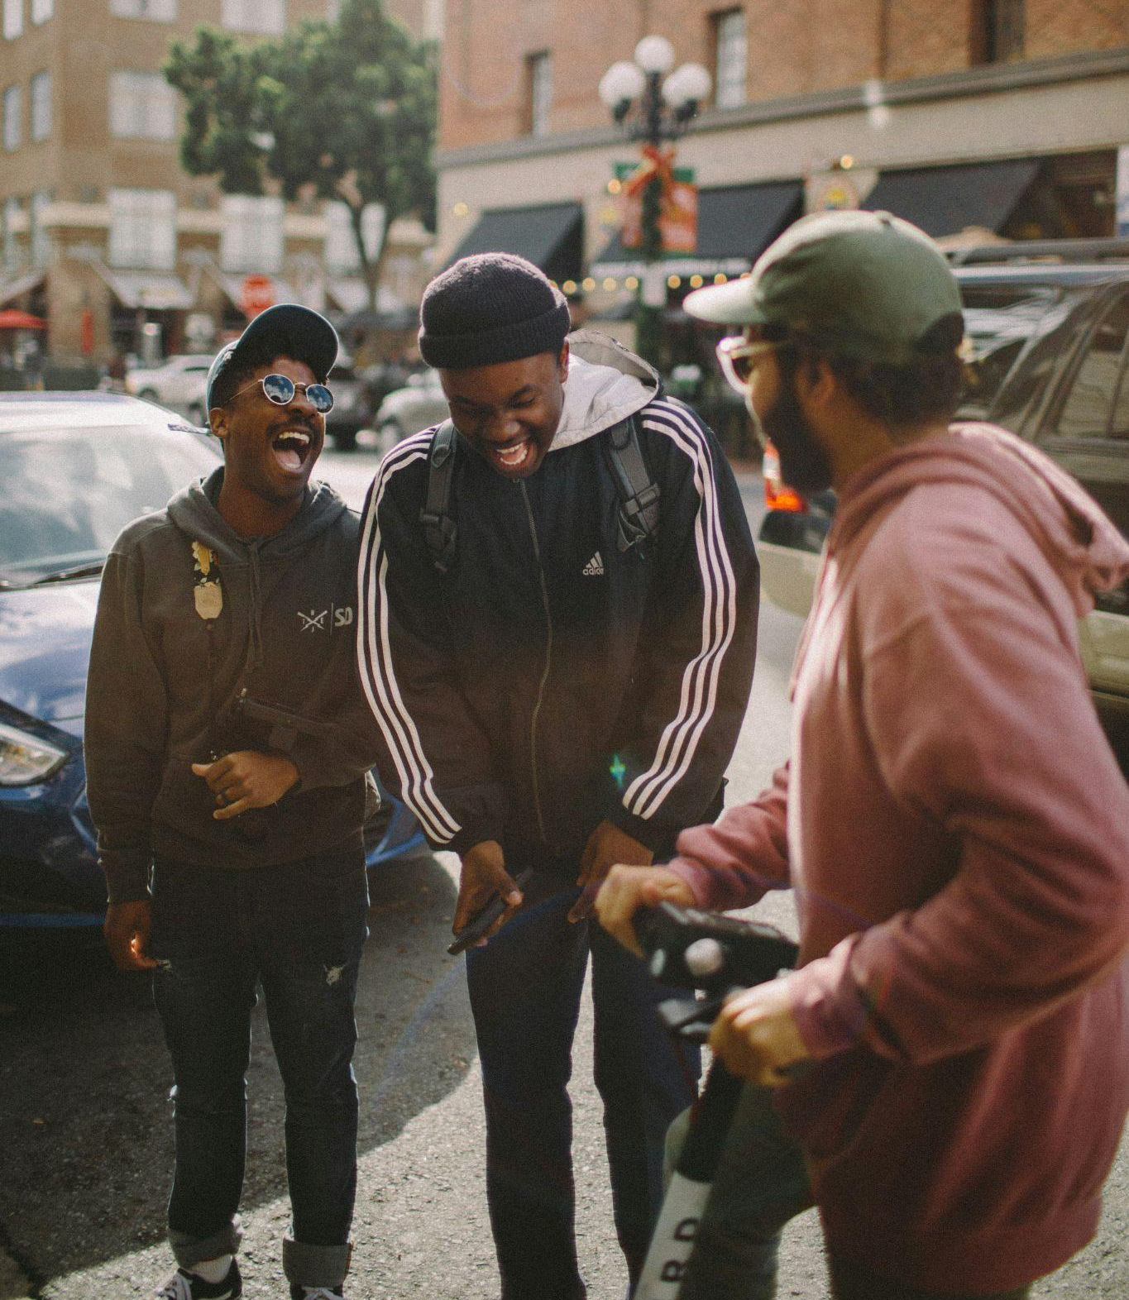
Introducción
¿Qué hace que alguien sea
un buen amigo?
Notes:
INTRODUCCIÓN
1. ¿Qué hace que alguien sea un buen amigo? Da tiempo para el debate.
2. Después de la discusión, haz la siguiente afirmación y pregúntales a los asistentes cuál es su reacción: Un verdadero amigo es una persona que ayuda a otra en su camino al cielo.
Un verdadero amigo debe compartir el Evangelio, presentarle a Cristo a otras personas, etc.
Jesús es el tipo de amigo que se preocupa por el bienestar espiritual y eterno de los demás.

Slide 7
Éste es mi mandamiento: Que se amen unos a otros, como yo los he amado. Nadie tiene mayor amor que este, que es el poner su vida por sus amigos.
Juan 15:12-13
Notes:
Jesús dijo en Juan 15:12-13: "Éste es mi mandamiento: Que se amen unos a otros, como yo los he amado. Nadie tiene mayor amor que este, que es el poner su vida por sus amigos".
Jesús nos amó cambiando nuestra eternidad al dar su vida por nosotros.
Podemos tener un papel activo para cambiar la eternidad de los demás conectándolos con Jesús, quien dio su vida por ellos.

Slide 8
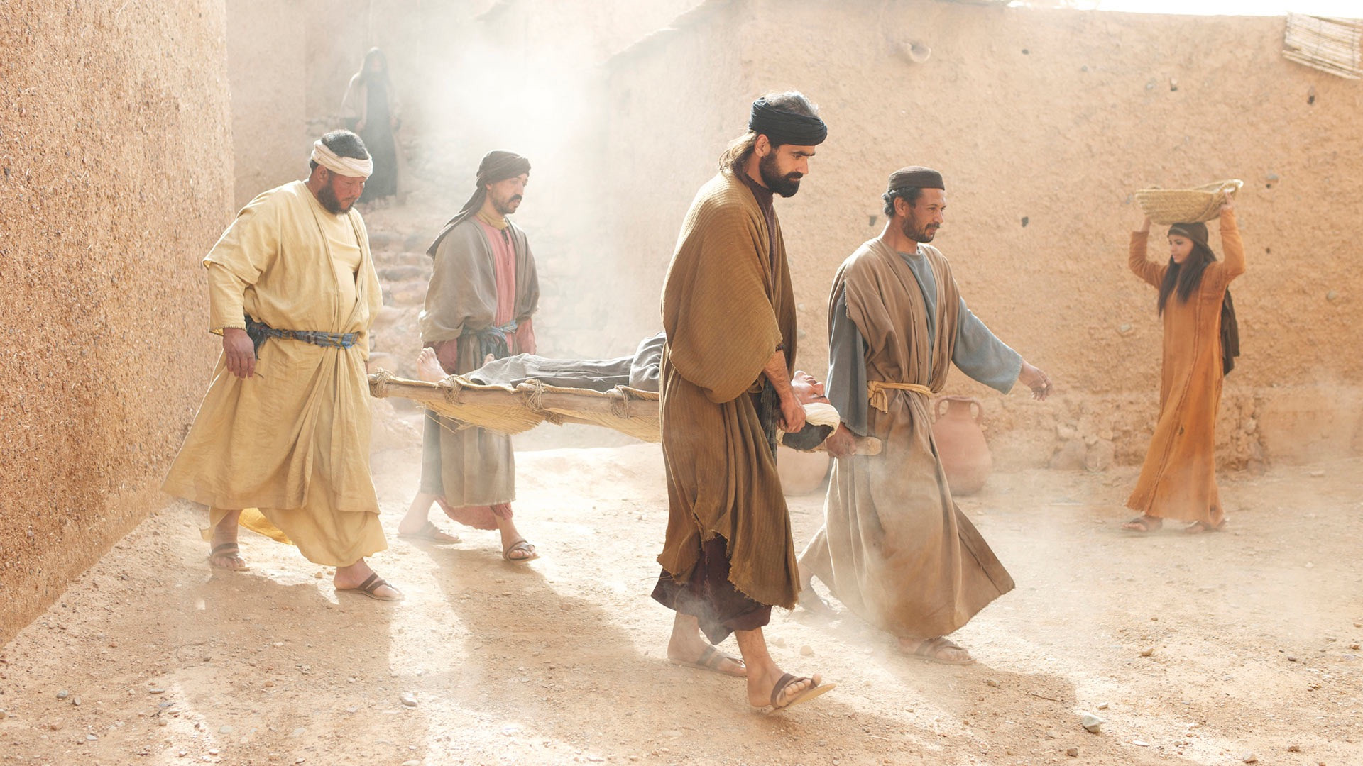
Jesús sana a un paralítico
Marcos 2:1-12
Notes:
3. En Marcos 2:1-12, Jesús sana a un paralítico. Muchas veces, la atención se centra en estas palabras: "Te digo, levántate, toma tu camilla y vete a casa". Pero Jesús pronunció palabras aún más poderosas: "Hijo, los pecados te son perdonados". Ese hombre logró escuchar esas palabras porque sus amigos encontraron la manera de ponerlo delante de Jesús.
4. En nuestra clase de hoy, vamos a hablar sobre las formas como podemos poner a las personas frente a Jesús (en su Palabra) para que puedan escuchar estas mismas palabras: "Hijo, los pecados te son perdonados".

Slide 9
Revisión de las preguntas de WhatsApp

Slide 10
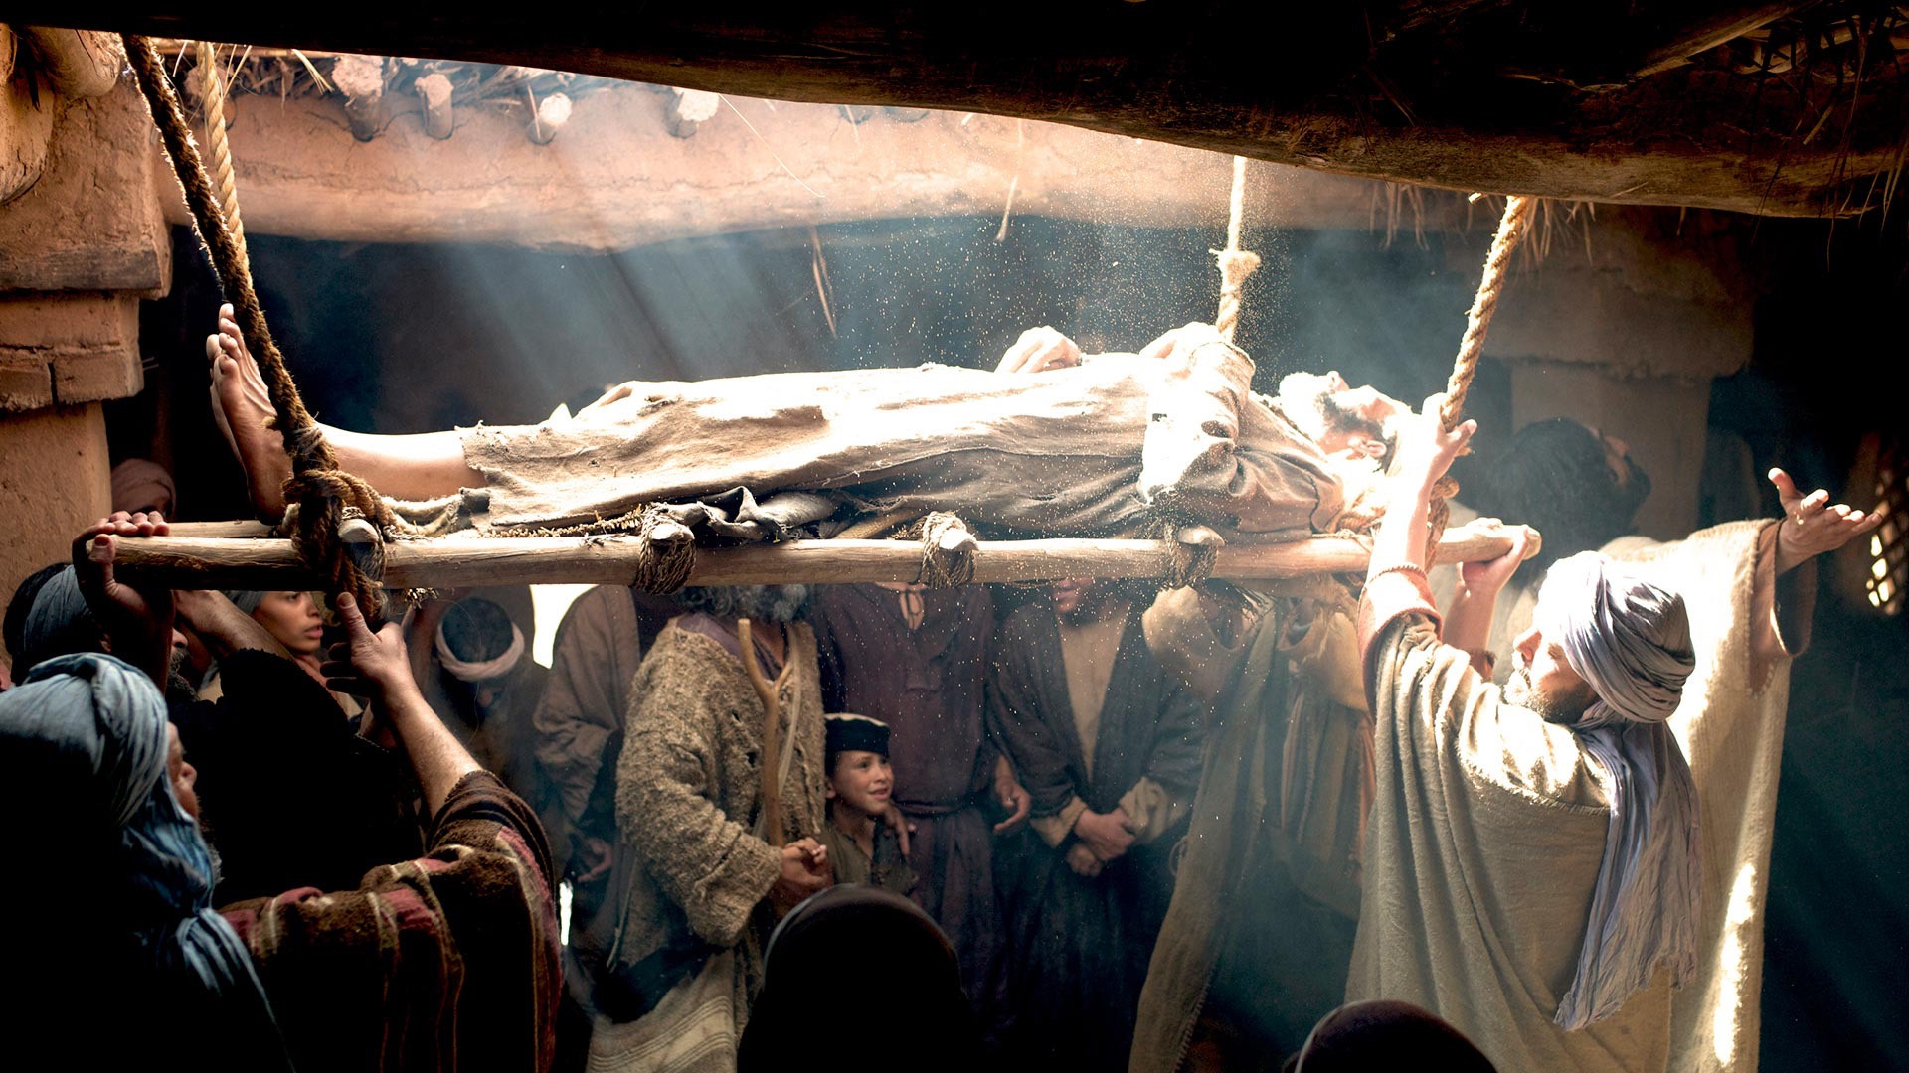
¿Qué hacía que los amigos de Marcos 2:1-12 fueran buenos amigos?
Notes:
1. ¿Qué hacía que los amigos de Marcos 2:1-12 fueran buenos amigos?
Los amigos, como fruto de su fe en Jesús, encontraron una manera de poner a su amigo paralítico frente a su Salvador.
(Dado que esto se respondió en la introducción, el instructor puede simplemente mencionarlo aquí).

Slide 11
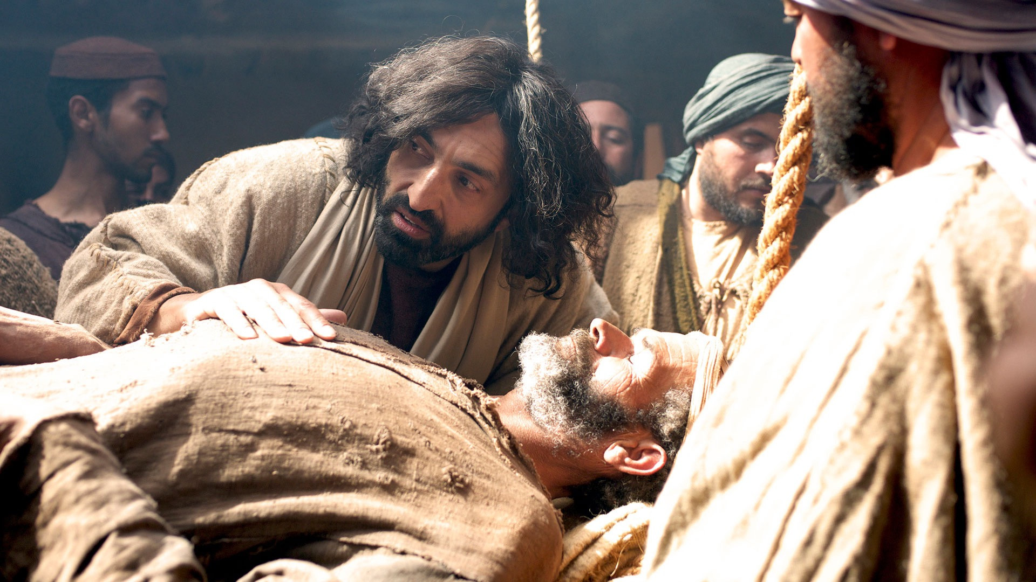
¿Qué fue lo mejor que le sucedió al paralítico en Marcos 2:1-12?
Notes:
2. ¿Qué fue lo mejor que le sucedió al paralítico en Marcos 2:1-12?
El hombre pudo caminar. Eso le permitió disfrutar de las facultades físicas que Dios le dio. Lo más probable es que eso haya tenido implicaciones económicas positivas para él y su familia. Jesús pudo hacer por él algo que ningún médico ni terapeuta había podido hacer.
Lo más importante es que escuchó palabras de perdón directamente de la boca del Salvador. Jesús tenía la autoridad para proporcionarle esa absolución porque estaba viviendo y moriría en lugar de este hombre. Esas palabras tenían implicaciones eternas.

Slide 12
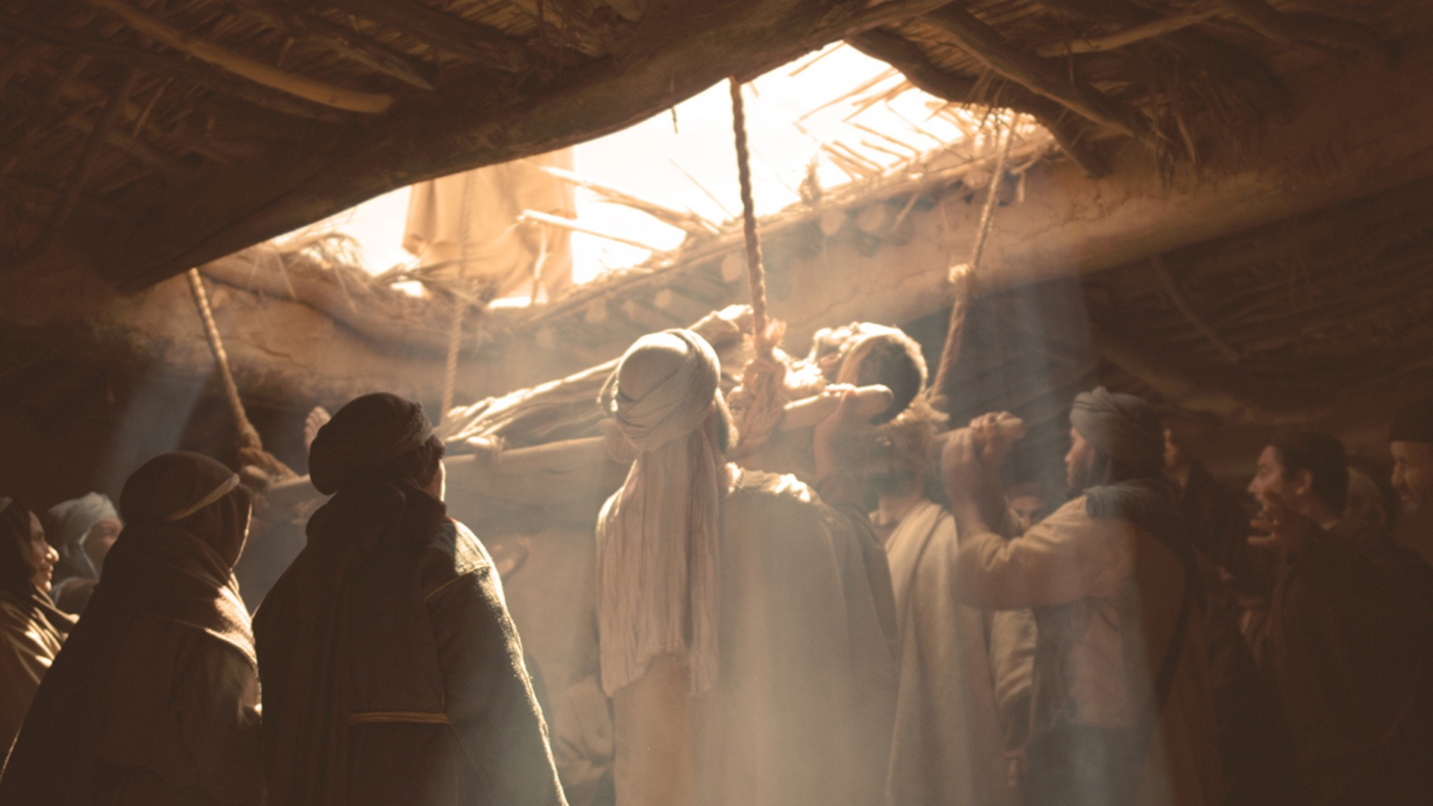
¿Qué papel tiene la creatividad en la formación de un público para el Evangelio?
Notes:
3. ¿Qué papel tiene la creatividad en la formación de un público para el Evangelio?
Vemos a cuatro hombres ser creativos para poner a su amigo frente a Jesús en Marcos 2:1-12.
Había un obstáculo entre su amigo paralizado y Jesús: una multitud de personas.
Ellos buscaron una forma de solucionar ese obstáculo. Llevaron a su amigo paralítico al techo, hicieron un agujero en él y bajaron a su amigo con cuerdas para que pudiera estar frente a Jesús.
Nosotros también tenemos un obstáculo para hacer que otros escuchen el Evangelio: La naturaleza pecaminosa.
El Evangelio motiva a los creyentes a que permanezcan en la Palabra.
Los incrédulos no pueden tener la motivación adecuada para estudiar la palabra de Dios. Por el contrario, pueden estar motivados por:

Slide 13
La culpa o la obligación
El miedo a la muerte
La curiosidad por otras creencias
Están intrigados por la paz o el amor que ven en los cristianos
Tienen otro interés equivocado o egoísta
Notes:
Los incrédulos no pueden tener la motivación adecuada para estudiar la palabra de Dios. Por el contrario, pueden estar motivados por:
La culpa o la obligación
El miedo a la Muerte
La curiosidad por las creencias de los demás
Puede que estén intrigados por la paz o el amor que ven en los cristianos y quieren saber de dónde viene
Puede que tengan algún otro interés equivocado o egoísta (deseo de prosperar, no tener problemas, etc.).
Dado que los incrédulos no pueden elegir estudiar la Palabra de Dios por las razones correctas, es posible que los creyentes tengan que ser creativos en cuanto a la manera de invitarlos.
En la clase #2, les animamos a incluir en sus invitaciones a algunas personas que son perdidas. (Aquí el maestro puede repasar la definición de ¨perdido¨ que dimos en la lección 2.) Aunque otras estrategias pueden funcionar con ellos, son estas personas en particular que beneficiarían de una invitación más creativa.

Slide 14
¿Qué formas creativas existen para poner a las personas frente a Jesús?
Notes:
4. ¿Qué formas creativas existen para poner a las personas frente a Jesús? En otras palabras, ¿qué formas creativas existen para crear un público para el Evangelio?
Puede haber diferentes respuestas. El instructor debe compartir algunas experiencias personales e invitar a los estudiantes a que compartan sus ideas de invitaciones creativas a estudiar para su proyecto final.

Slide 15
¿Cómo han hecho algunas iglesias para crear un público para el Evangelio?
Notes:
5. ¿Cómo han hecho algunas iglesias para crear un público para el Evangelio?
Algunos usan eventos comunitarios, clases de inglés, despensas de alimentos o visitas puerta a puerta.

Slide 16
¿De qué manera las personas han creado un público para el Evangelio?
Notes:
6. ¿De qué manera las personas han creado un público para el Evangelio?
Puede ser a través de los otros métodos que mencionamos, como conversaciones sinceras o entrega de recursos impresos y digitales.
Puede ser invitando a amigos a cenar y después leer una historia bíblica.
Puede ser mostrándole amor o haciéndole un favor a otra persona y pidiéndole que estudie una historia bíblica contigo a cambio.
Puede ser poniendo en práctica los Cinco hábitos de un discípulo que aprendiste en La Palabra crece: Discípulo
Puede ser usando tu proyecto final como oportunidad para reunir a las personas en torno a la palabra de Dios.

Slide 17
Ayuda con el proyecto final
Puedes ajustar tu invitación según tu estilo, tus circunstancias y tu situación.
Notes:
AYUDA CON EL PROYECTO FINAL
1. Una forma de ser creativo para formar un público para el Evangelio es pedirles a otros que te ayuden con tu proyecto final.
2. Puedes ajustar tu invitación según tu estilo, tus circunstancias y tu situación. Sin embargo, podría ser así:
“He estado estudiando con un programa de capacitación bíblica llamado Academia Cristo y realmente me ha encantado lo que estoy aprendiendo. He aprendido sobre la Biblia, sobre Dios y sobre mi Salvador. Tengo respuestas a grandes preguntas sobre la vida y la muerte, el pecado y la gracia, y la culpa y el perdón. Realmente me gustaría compartir contigo un poco de lo que he aprendido. En este momento, estoy tomando un curso y el proyecto final es compartir cuatro conceptos bíblicos clave con otras personas. En realidad, tengo que reunir a 10 participantes para este proyecto. ¿Te gustaría participar?".
Incluso podría ser más sencillo: “En este momento estoy tomando clases en un programa de capacitación cristiana y tengo un proyecto final que implica enseñarles algunas historias bíblicas a otras personas. ¿Podrías hacerme el favor de participar como estudiante?".

Slide 18
Por lo tanto, puesto que por la misericordia de Dios hemos recibido este ministerio, no nos desanimamos; por el contrario, renunciamos a lo oculto y vergonzoso, y no andamos con engaños, ni falseamos la palabra de Dios, sino que por medio de la manifestación de la verdad nos recomendamos a toda conciencia humana delante de Dios.
2 Corintios 4:1-2
Notes:
3. Pedirle a alguien que te ayude con tu proyecto final puede ser una forma de trabajar dentro de tu zona de confort.
Nunca debemos engañar a la gente para que escuche el Evangelio. Por ejemplo, Pablo escribió en 2 Corintios 4:1-2: "Por lo tanto, puesto que por la misericordia de Dios hemos recibido este ministerio, no nos desanimamos; por el contrario, renunciamos a lo oculto y vergonzoso, y no andamos con engaños, ni falseamos la palabra de Dios, sino que por medio de la manifestación de la verdad nos recomendamos a toda conciencia humana delante de Dios".
Sin embargo, invitar a que te ayuden con tu proyecto final es ser sincero y puede parecer menos intimidante que pedirle a alguien que estudie un curso bíblico de cuatro lecciones contigo.

Slide 19
Juego de roles en
grupos pequeños
Notes:
EJERCICIO DE JUEGO DE ROLES EN GRUPOS PEQUEÑOS
El instructor debe formar grupos pequeños. Pueden tener tres estudiantes. Tener tres estudiantes permitirá que dos participen si uno de los tres tiene problemas técnicos. El instructor deberá pedirles a los estudiantes que practiquen el solicitarles a otras personas que los ayuden con su proyecto final.

Slide 20
Aprovechar al máximo
cada oportunidad
Efesios 5:15-16
Colosenses 4:2-6
Notes:
APROVECHAR AL MÁXIMO CADA OPORTUNIDAD
1. En dos cartas, Pablo animó a los creyentes a que aprovecharan al máximo cada oportunidad.
Efesios 5:15-16 Por tanto, ¡cuidado con su manera de vivir! No vivan ya como necios, sino como sabios. Aprovechen bien el tiempo, porque los días son malos.
Colosenses 4:2-6, Dedíquense a la oración, y sean constantes en sus acciones de gracias. Oren también por nosotros, para que el Señor nos abra las puertas y prediquemos la palabra, para que demos a conocer el misterio de Cristo, por el cual también estoy preso. Oren para que pueda proclamarlo como debo hacerlo. Compórtense sabiamente con los no creyentes, y aprovechen bien el tiempo. Procuren que su conversación siempre sea agradable y de buen gusto, para que den a cada uno la respuesta debida.
2. Sin embargo, un incrédulo no va a tomar la decisión de estudiar la palabra de Dios por las razones correctas. Dado que eso es así, podemos sugerir razones alternativas para hacerlo, como pedirle a un amigo que ayude con un proyecto final. Es una forma más de crear un público para el Evangelio, para que el Espíritu Santo pueda acercar a ese amigo a la fe y al deseo de aprender más.

Slide 21
Tarea
en el grupo de WhatsApp
Notes:
CONCLUSIÓN:
1. Avísales a los estudiantes que vas a publicar la grabación de la clase y la tarea para la siguiente clase en el chat grupal.

Slide 22
Oración o Bendición
Notes:
2. Termina con una oración (relacionada con la lección) o una bendición.

Slide 23
Despedida
Notes:
3. Despedida (dales todo el tiempo que necesiten)

Slide 24
ACADEMIA
CRISTO

